Slide 1
Thema 9: MPI-Kommunikationsalhorithmen
Maximilian Göhring, Leander Funken

Slide 2
MPI-Kommunikation
Code
Process
Output?

Slide 3
MPI-Kommunikation
Code
Kommunikation
Prozess
Prozess
Output?
Output?

Slide 4
Übersicht
Tests
Ping-Pong Programm
Ping-Exchange Programm
Messdaten

Slide 5
Tests
Prozess 0
Start = time()
Send()
Recv()
End = time()
Half-round-trip-time = (End-Start)/2
Prozess 1
Recv()
Send()

Slide 6
Ping-Pong
Prozess 0
Prozess 1
MPI_Send()
MPI_Send()
MPI_Recv()
MPI_Send()
MPI_Recv()
MPI_Recv()
MPI_Send()
MPI_Recv()

Slide 7
Ping-Exchange
Prozess 0
Prozess 1
MPI_Sendrecv()
MPI_Sendrecv()
MPI_Sendrecv()
MPI_Sendrecv()

Slide 8
Ping-Pong Messdaten

Slide 9
Ping-Exchange/Ping-Pong

Slide 10
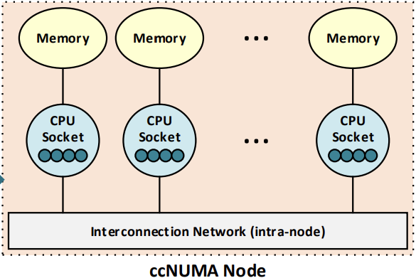
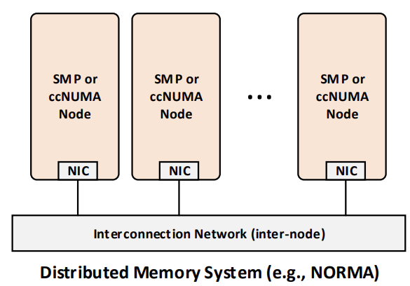
Internode
Intranode

Slide 11
Ping-Exchange Internode/Intranode

